Slide 1

Психологическая безопасность в образовательной среде
Касьянова Г.П.
директор МБУ «Образовательный центр психолого-педагогической, медицинской и социальной помощи Орловского района»
Орел 2021 г.

Slide 2
Психологическая безопасность образовательного процесса – это со-стояние защищенности школьника от угроз его достоинству, душевному благополучию, позитивному мировосприятию и самоотношению.
Безопасность - это явление, обеспечивающее нормальное развитие личности. Потребность в безопасности является базовой в иерархии потребностей человека (А. Маслоу), без частичного удовлетворения которой невозможно гармоничное развитие личности, достижение самореализации

Slide 3
Психологические угрозы образовательной среды
В.А. Сухомлинский «Сердце отдаю детям»
скука;
предельное напряжение умственных сил ребенка на уроке и в процессе выполнения домашних заданий;
изматывающие, издергивающие нервную систему детей умственные, эмоциональные и физические перегрузки;
педагогический и родительский «психоз» отличных отметок;
многолетний временной цейтнот на уроке и при выполнении домашних заданий;
формализм программных знаний;
нервозность школьной обстановки, в которой царит торопливость, напряжение, поощряются конкурентные отношения между школьниками;
недоверие к ребенку, к его желанию учиться, к его индивидуальности

Slide 4
Школьные факторы риска (М. Безруких)
стрессовая тактика педагогических воздействий,
– несоответствие методик и технологий возрастным и индивидуальным возможностям ребенка,
– нерациональная организация образовательного процесса, в особенности режима движений, отдыха, питания;
– недостаточная психологическая компетентность педагогов

Slide 5
Угрозы психологической безопасности образовательной среды
Психологическое насилие в процессе взаимодействия.
Непризнание референтной значимости образовательной среды образовательного учреждения.
Отсутствие удовлетворенности в личностно-доверительном общении и основными характеристиками процесса взаимодействия всех участников образовательной среды
Недостаточное развитие системы психологической помощи в образовательном учреждении
Эмоциональное выгорание педагогов

Slide 6
Технологическая модель психологически безопасной образовательной среды

Slide 7
Направления деятельности по обеспечению психологической безопасности в образовательной среде
Психолого-медико-педагогическое обследование
Психологическая профилактика
Психологическое консультирование
Психологическая коррекция
Социально-психолого-педагогическое сопровождение
Информационно-методическое сопровождение

Slide 8
Основные направления деятельности ППМС-центра по обеспечению психологической безопасности в образовательной среде
В 2020-2021 уч.г. ПМПК всего было обследовано 584 детей: ранний возраст – 12 детей , дошкольный возраст –234 детей, школьный возраст – 333 ребёнок, получающие(имеющие возможность получить) профессиональное образование – 4 детей, высшее -1.
По результатам обследования детьми с ОВЗ являются 493 детей: ранний возраст – 8 детей, дошкольники – 231 детей, школьники –254 детей, получающие(имеющие возможность получить) профессиональное образование – 3 детей.

Slide 9
Основные направления деятельности ППМС-центра по обеспечению психологической безопасности в образовательной среде
Проведение семинаров для педагогов-организаторов ОУ района, МО педагогов-психологов и социальных педагогов :
«Психологическое здоровье педагогов»
«Работа с детьми и подростками, склонными к суицидальному поведению»
«Организация работы с детьми, склонными к совершению нарушений»
«Взаимодействие педагогов и родителей в преодолении «трудного» поведения детей» и т.д.
(участвовали в течение года 57 педагогов)

Slide 10
Работа специалистов ППМС-центра по обеспечению психологической безопасности в ОУ
Разработка методических рекомендаций:
Рекомендации для подростков, испытывающих беспокойство из-за коронавируса
Рекомендации родителям детей, временно находящихся на дистанционном обучении: советы психолога
Как родителю помочь ребенку справиться с возможным стрессом при временном нахождении дома: советы детского психолога
Сдача ЕГЭ без стресса
Адаптация ребенка к школе
Психолого-педагогическое сопровождение ребенка с ОВЗ
Профилактика буллинга и скулшутинга и т.д.
Профилактика девиантного поведения подростков

Slide 11
Работа специалистов ППМС-центра по обеспечению психологической безопасности в ОУ
Проводится консультирование родителей/ законных представителей, педагогических работников и специалистов сопричастных организаций (за год 898 человек)
Осуществляется консультативная помощь, направленная на повышение самооценки, формирование здорового образа жизни, построение жизненной перспективы, саморегуляции эмоционального состояния, обучение методам эффективной коммуникации, повышение уровня ответственности за свое поведение.
(за год 37 подростков индивидуально)

Slide 12
Работа специалистов ППМС-центра по обеспечению психологической безопасности в ОУ
Обучение граждан, желающих взять ребенка на воспитание в семью.
Профилактическая работа по предупреждению жестокого обращения с ребенком проводится во время обучения. Проводятся лекции, практические занятия по темам: «Жестокое обращение с ребенком, его последствия», «Методы дисциплинарных воздействий на ребенка»
(10 кандидатов)

Slide 13
Направления деятельности ППМС-центра по обеспечению психологической безопасности в образовательной среде
Участие в разработке районных профилактических программ - -Районная программа по профилактике суицидального поведения среди учащихся образовательных учреждений Орловского района «Я люблю тебя, жизнь!» на 2021-2025 годы.
-Районная программа по профилактике жестокого обращения с детьми среди учащихся образовательных учреждений Орловского района «Счастливое детство» на 2021-2025 годы.

Slide 14
ЧТО ВАЖНО ЗНАТЬ О
ПРОБЛЕМЕ?
Педагог не только передает знания, но и формирует личность учащегося
Существуют субкультуры и молодежные движения, угрожающие жизни
Учащиеся «группы риска» – мишень воздействия деструктивных идеологий
Учащихся, подверженных деструктивному влиянию, можно определить с помощью особых наглядно наблюдаемых маркеров
Опасные последствия негативных изменений личности учащихся можно предотвратить
Маркеры рассматриваются в системе!

Slide 15
Маркеры
Маркеры увлечения учащихся суицидальными практиками
Маркеры увлечения учащихся субкультурой «колумбайн» (скулшутинг)
Маркеры увлечения учащихся ультраправой идеологией
Маркеры увлечения учащихся идеологией радикальных религиозных организаций
Маркеры увлечения учащихся субкультурой «оффников»

Slide 16
МАРКЕРЫ УВЛЕЧЕНИЯ УЧАЩИХСЯ
СУИЦИДАЛЬНЫМИ ПРАКТИКАМИ
ВИЗУАЛЬНЫЕ МАРКЕРЫ
изменение стиля: преимущественно закрытая одежда (попытка скрыть
руки);
порезы на руках, бедрах, ссадины.
ВИРТУАЛЬНЫЕ МАРКЕРЫ
публикация депрессивных статусов;
подписка на сообщества, содержащие околосуицидальный контент, в
том числе контент, романтизирующий смерть, одиночество,
депрессию, самоповреждение (от анорексии до селфхарма) и др.

Slide 17
МАРКЕРЫ УВЛЕЧЕНИЯ УЧАЩИХСЯ
СУИЦИДАЛЬНЫМИ ПРАКТИКАМИ
ВЕРБАЛЬНЫЕ МАРКЕРЫ
высказывание желания умереть;
вербальные угрозы совершить самоубийство;
позитивная оценка суицидальных практик и др.;
употребление специфического сленга «выпилиться», «обнулиться»,«самовыпил» и др.
ЭМОЦИОНАЛЬНЫЕ МАРКЕРЫ
смена эмоционального поля (жизнерадостный подросток вдруг стал
замкнутым).
ПОВЕДЕНЧЕСКИЕ МАРКЕРЫ
закрытость, снижение количества социальных контактов;
систематические пропуски учебных занятий.

Slide 18
МАРКЕРЫ УВЛЕЧЕНИЯ УЧАЩИХСЯ
СУИЦИДАЛЬНЫМИ ПРАКТИКАМИ
ДОПОЛНИТЕЛЬНЫЕ ФАКТОРЫ
наличие проблем в семье (внутрисемейные конфликты, развод родителей, смерть одного из близких родственников и др.);
неразделенная любовь (расставание, чувство «отверженности»);
в прошлом наличие попыток совершения самоубийства (суициды близких людей);
наличие кумира, совершившего самоубийство (КуртКобейн, Lil Peep, Честер Беннинктон и др.).

Slide 19
МАРКЕРЫ УВЛЕЧЕНИЯ УЧАЩИХСЯ
СУБКУЛЬТУРОЙ «КОЛУМБАЙН» (скулшутинг)
ВИЗУАЛЬНЫЕ МАРКЕРЫ
изменение стиля одежды: черный длинный плащ, черные штаны с большим количеством карманов, высокие ботинки;
белая футболка с характерной надписью («Ярость», «Ненависть», «Естественный отбор», «KMFDM» как на русском, так и иностранных языках) и др.
ВИРТУАЛЬНЫЕ МАРКЕРЫ
подписка на сообщества, романтизирующие субкультуру «колумбайн»;
публикация визуальных изображение скулшутеров (Эрика Харриса, Дилана Клиболда, Влада Рослякова и др.);
статусы, содержащие цитаты из дневников скулшутеров или оправдывающие насилие (расстрелы, взрывы) в образовательном учреждении.

Slide 20
МАРКЕРЫ УВЛЕЧЕНИЯ УЧАЩИХСЯ
СУБКУЛЬТУРОЙ «КОЛУМБАЙН»
ВЕРБАЛЬНЫЕ МАРКЕРЫ
упоминание имен скулшутеров (Эрик Харрис, Дилан Клиболд, Влад Росляков и др.);
оправдание поступков скулшутеров, высказывания о подготовке к собственному «колумбайну» и др.
смена эмоционального поля (жизнерадостный подросток вдруг стал замкнутым).
ЭМОЦИОНАЛЬНЫЕ МАРКЕРЫ
смена эмоционального поля (жизнерадостный подросток вдруг стал замкнутым).
ПОВЕДЕНЧЕСКИЕ МАРКЕРЫ
демонстративное поведение с целью произвести впечатление и привлечь внимание;
систематические пропуски учебных занятий.

Slide 21
МАРКЕРЫ УВЛЕЧЕНИЯ УЧАЩИХСЯ
УЛЬТРАПРАВОЙ ИДЕОЛОГИЕЙ
ВИЗУАЛЬНЫЕ МАРКЕРЫ
визуальное отображение на одежде следующей символики: цифры 88 и 18 (88 – HH – это аббревиатура, обозначающая Heil Hitler, a 18 – AH – Adolf Hitler);
преобладание одежды следующих брендов: Thor Steinar, «Белояр»,«SVASTONE», «Своя культура». Отметим, что одежда является маркером «группы риска» исключительно в совокупности с другими трансформациями (вербальные высказывания, поведенческие изменения и др.)
ВИРТУАЛЬНЫЕ МАРКЕРЫ
публикация статусов, критикующих и оскорбляющих других людей по признаку национальности, религии, социального статуса (например, мигранты);
подписки на сообщества, содержащие упоминания «ультра», «ультраправые», «белая раса» и др., а также контент, содержащий
оправдание действий и романтизацию поступков националистов.

Slide 22
МАРКЕРЫ УВЛЕЧЕНИЯ УЧАЩИХСЯ
УЛЬТРАПРАВОЙ ИДЕОЛОГИЕЙ
ВЕРБАЛЬНЫЕ МАРКЕРЫ
высказывание презрения к лицам, принадлежащим к «нерусской» национальности;
критика дружбы и любых других отношений с представителями«нерусской» национальности;
унижение, оскорбление других людей по признаку их религии или
национальности.

Slide 23
Алгоритм работы
ПРИ ВЫЯВЛЕНИИ УГРОЗЫ
СУИЦИДАЛЬНОГО ПОВЕДЕНИЯ
1.Поставить в известность руководство образовательной организации, психологическую службу и законных представителей учащегося.
2.Контролировать посещаемость учебных занятий.
3.Собрать информацию об условиях жизни учащегося, для этого при необходимости провести беседу с его родителями, а также с одноклассниками/одногруппниками.
4.Контролировать процесс оказания помощи учащемуся, при отсутствии таковой – обратиться за консультационной помощью к специалистам (по указанным контактным данным).

Slide 24
Алгоритм работы
ПРИ ВЫЯВЛЕНИИ УГРОЗЫ ПРОТИВОПРАВНОЙ ДЕЯТЕЛЬНОСТИ ОПАСНОЙ ДЛЯ ЖИЗНИ И ЗДОРОВЬЯ
УЧАЩЕГОСЯ И ДРУГИХ ЛЮДЕЙ
1. Поставить в известность руководство образовательной организации и совместно обратиться в правоохранительные органы.
2.Информировать родителей или иных законных представителей о подготовке учащегося к противоправной деятельности.
3.Обратиться за консультационной помощью к специалистам (по указанным контактным данным).

Slide 25
Алгоритм работы
ПРИ ВЫЯВЛЕНИИ ПРИЗНАКОВ
СОЛИДАРИЗАЦИИ С ДЕСТРУКТИВНЫМИ
СООБЩЕСТВАМИ И ДВИЖЕНИЯМИ
1. Поставить в известность психологическую службу и руководство образовательной организации.
2. Собрать информацию об условиях жизни учащегося, для этого при необходимости провести беседу с его родителями (законными представителями), а также одноклассниками/ одногруппниками .
3.Обратиться за консультационной помощью к специалистам (по указанным контактным данным).
4.Совместно со специалистами психологической службы и отдела воспитательной работы организовать комплексную профилактическую работу.

Slide 26
Министерство образования и науки Российской Федерации
Департамент государственной политики в сфере защиты прав детей
ФГБНУ «Центр защиты прав и интересов детей»
ОБЕСПЕЧЕНИЕ ПСИХОЛОГИЧЕСКОЙ БЕЗОПАСНОСТИ ОБРАЗОВАТЕЛЬНОЙ СРЕДЫ ( МЕТОДИЧЕСКИЕ РЕКОМЕНДАЦИИ ДЛЯ РУКОВОДИТЕЛЕЙ ОБЩЕОБРАЗОВАТЕЛЬНЫХ ОРГАНИЗАЦИЙ)
ОБЕСПЕЧЕНИЕ ПСИХОЛОГИЧЕСКОЙ БЕЗОПАСНОСТИ В ДЕТСКО-ПОДРОСТКОВОЙ СРЕДЕ (МЕТОДИЧЕСКИЕ РЕКОМЕНДАЦИИ ДЛЯ ПЕДАГОГОВ ОБЩЕОБРАЗОВАТЕЛЬНЫХ ОРГАНИЗАЦИЙ)
ОБЕСПЕЧЕНИЕ ПСИХОЛОГИЧЕСКОЙ БЕЗОПАСНОСТИ ОБРАЗОВАТЕЛЬНОЙ СРЕДЫ (МЕТОДИЧЕСКИЕ РЕКОМЕНДАЦИИ ДЛЯ ПСИХОЛОГОВ ОБЩЕОБРАЗОВАТЕЛЬНЫХ ОРГАНИЗАЦИЙ)
РОДИТЕЛЯМ О ПСИХОЛОГИЧЕСКОЙ БЕЗОПАСНОСТИ ДЕТЕЙ И ПОДРОСТКОВ
ТВОЯ ПСИХОЛОГИЧЕСКАЯ БЕЗОПАСНОСТЬ 12+ (Для детей)

Slide 27
ОБЕСПЕЧЕНИЕ ПСИХОЛОГИЧЕСКОЙ БЕЗОПАСНОСТИ ОБРАЗОВАТЕЛЬНОЙ СРЕДЫ ( МЕТОДИЧЕСКИЕ РЕКОМЕНДАЦИИ ДЛЯ РУКОВОДИТЕЛЕЙ ОБЩЕОБРАЗОВАТЕЛЬНЫХ ОРГАНИЗАЦИЙ)
СОДЕРЖАНИЕ
1. Психологическая безопасность образовательной среды: понятие, ресурсы системы и факторы среды
2. Риски, угрозы и критерии психологической безопасности образовательной среды .
3. Обеспечение психологической безопасности образовательной среды в кризисных ситуациях
4. Профилактические меры
5. Кризисный план и антикризисная команда
6. Создание доброжелательного климата в школе
7. Раннее вмешательство в кризисной ситуации
8. Незамедлительное вмешательство в опасных ситуациях
9. Профилактика суицидального поведения
10. Действия в ситуациях кризиса
11. Действия в ситуациях психологической травмы у детей
12. Посткризисное сопровождение .
Приложение 1. Нормативно-правовое обеспечение психологической безопасности образовательной среды
Приложение 2. Образец примерного плана мероприятий по предотвращению кризисных ситуаций в образовательной организации
Приложение 3. Телефоны экстренной психологической помощи

Slide 28
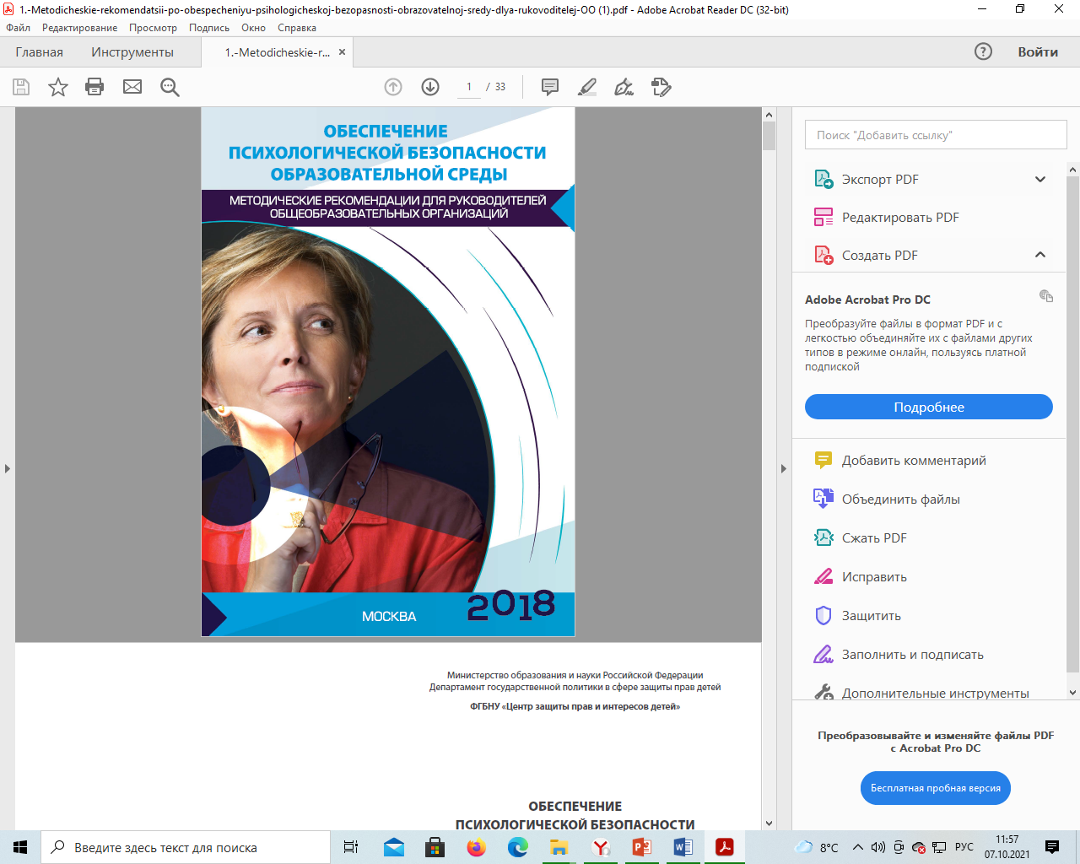

Slide 29
ОБЕСПЕЧЕНИЕ ПСИХОЛОГИЧЕСКОЙ БЕЗОПАСНОСТИ В ДЕТСКО-ПОДРОСТКОВОЙ СРЕДЕ (МЕТОДИЧЕСКИЕ РЕКОМЕНДАЦИИ ДЛЯ ПЕДАГОГОВ ОБЩЕОБРАЗОВАТЕЛЬНЫХ ОРГАНИЗАЦИЙ)
СОДЕРЖАНИЕ
«Психологический портрет» современных детей и подростков и психологическая безопасность
Особенности подросткового возраста
Реакция на жизненные проблемы
Факторы угроз психологической безопасности
Интернет-риски в детско-подростковой среде
Факторы интернет-рисков в детско-подростковой среде
Содержание и технологии работы педагога с несовершеннолетним.
Суицидальные риски — риски для жизни и здоровья детей и подростков
Особенности суицидального поведения в подростковом возрасте
Профилактика суицидального риска
Риски асоциального поведения в детско-подростковой среде
Мотивы и внешние признаки асоциального поведения в подростковом возрасте: группы повышенного внимания (группы-риска)
Профилактика асоциального поведения в детско-подростковой среде
Полезные ссылки и ресурсы

Slide 30
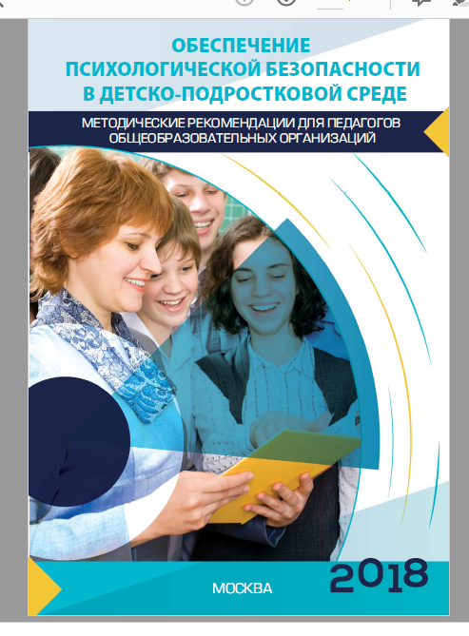

Slide 31
ОБЕСПЕЧЕНИЕ ПСИХОЛОГИЧЕСКОЙ БЕЗОПАСНОСТИ ОБРАЗОВАТЕЛЬНОЙ СРЕДЫ (МЕТОДИЧЕСКИЕ РЕКОМЕНДАЦИИ ДЛЯ ПСИХОЛОГОВ ОБЩЕОБРАЗОВАТЕЛЬНЫХ ОРГАНИЗАЦИЙ)
СОДЕРЖАНИЕ
«Психологический портрет» современных детей и подростков и психологическая безопасность
Особенности подросткового возраста
Реакция на жизненные проблемы
Факторы угроз психологической безопасности
Интернет-риски в детско-подростковой среде
Факторы интернет-рисков в детско-подростковой среде
Содержание и технологии работы педагога с несовершеннолетним.
Суицидальные риски — риски для жизни и здоровья детей и подростков
Особенности суицидального поведения в подростковом возрасте
Профилактика суицидального риска
Риски асоциального поведения в детско-подростковой среде
Мотивы и внешние признаки асоциального поведения в подростковом возрасте: группы повышенного внимания (группы-риска)
Профилактика асоциального поведения в детско-подростковой среде
Полезные ссылки и ресурсы

Slide 32
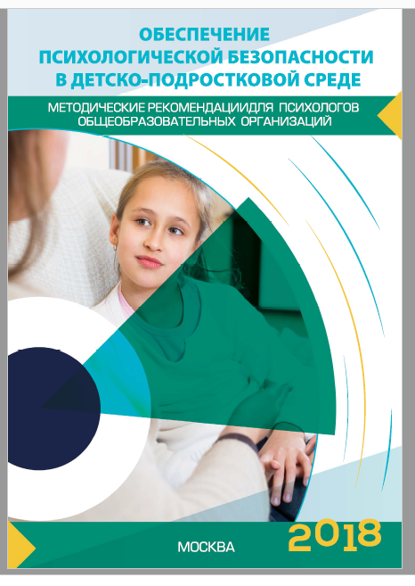

Slide 33
Директор "Лиги безопасного интернета" Екатерина Мизулина рассказывает, что реально сейчас происходит в соцсетях, что делается, чтобы исключить деструктивный контент и что нас ждет, если все будет так...
https://rutube.ru/video/1a21484fa6d3a9035ef34d564647b2c3/
Сайты – антибуллинговые программы:
1. Сайт ТРАВЛИ NET http://xn--80aejlonqph.xn--p1ai/
Проект ТравлиNet направлен на формирование психологически безопасной атмосферы в инклюзивных образовательных организациях, предотвращение распространения жестокости и агрессии в детско-юношеской среде, предупреждение детских суицидов.

